Slide 1

Proyecto Final y Obtención de microinstrucción
Sánchez Becerra Ernesto Daniel

Slide 2
Microinstrucción SUBI
Formato de instrucción
24 | 23 | 22 | 21 | 20 | 19 | 18 | 17 | 16 | 15 | 14 | 13 | 12 | 11 | 10 | 9 | 8 | 7 | 6 | 5 | 4 | 3 | 2 | 1 | 0
Op_code |  |  |  |  | Rd |  |  |  | Rt |  |  |  | #Slit12
¿Qué hace la instrucción?
Rd = Rt – #Slit12

Slide 3
32 : SUBI R1, R2, 0x158
Supongamos que R2 = 0x10
Pasos:
Entender qué hace la instrucción
R1 = R2 – #Slit12 ➔ R2 – 0x158
Pasos:
Desglosar en pequeños pasos la ejecución de la instrucción
2.1 Hacer fetch a la memoria del programa
2.2 Leer R2
2.3 Llevar R2 y 0x158 a la ALU
2.4 Restar R2 y 0x158
2.5 Guardar el resultado en R1
24 | 23 | 22 | 21 | 20 | 19 | 18 | 17 | 16 | 15 | 14 | 13 | 12 | 11 | 10 | 9 | 8 | 7 | 6 | 5 | 4 | 3 | 2 | 1 | 0
0 | 0 | 1 | 0 | 1 | 0 | 0 | 0 | 1 | 0 | 0 | 1 | 0 | 0 | 0 | 0 | 1 | 0 | 1 | 0 | 1 | 1 | 0 | 0 | 0
Op_code |  |  |  |  | Rd |  |  |  | Rt |  |  |  | #Slit12

Slide 4
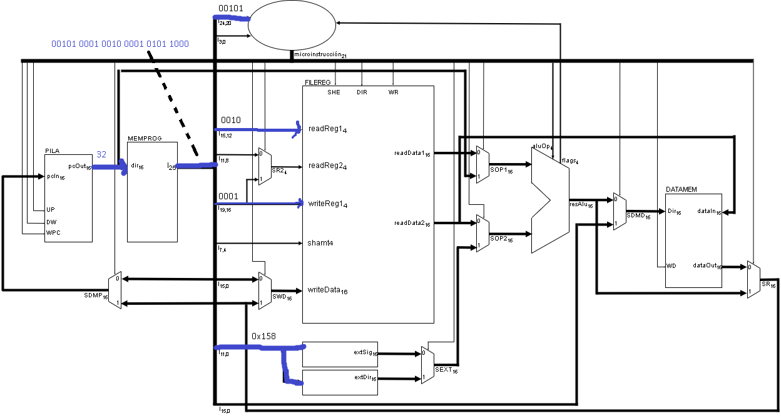
2.2 Ubicar en donde van cada uno delos bits de la instrucción en la ruta de datos
UP | DW | WPC | SMDP | SR2 | SWD | SEXT | SHE | DIR | WR | SOP1 | SOP2 | aluOP(3) | aluOp(2) | aluOp(1) | aluOp(0) | SDMD | WD | SR | LF
0 | 0 | 0 | 0 | 0 | 0 | 0 | 0 | 0 | 0 | 0 | 0 | 0 | 0 | 0 | 0 | 0 | 0 | 0 | 0

Slide 5
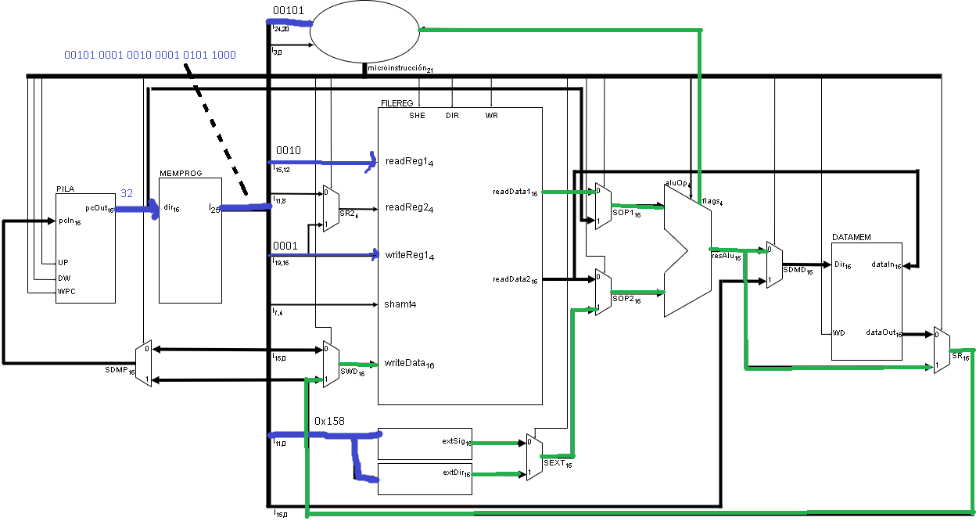
2.3 Colocar el valor correspondiente a las señales de control para ejecutar la operación
UP | DW | WPC | SMDP | SR2 | SWD | SEXT | SHE | DIR | WR | SOP1 | SOP2 | aluOP(3) | aluOp(2) | aluOp(1) | aluOp(0) | SDMD | WD | SR | LF
0 | 0 | 0 | 0 | 0 | 1 | 0 | 0 | 0 | 1 | 0 | 0 | 0 | 1 | 1 | 1 | 0 | 0 | 1 | 1

Slide 6

Proyecto Final

Slide 7
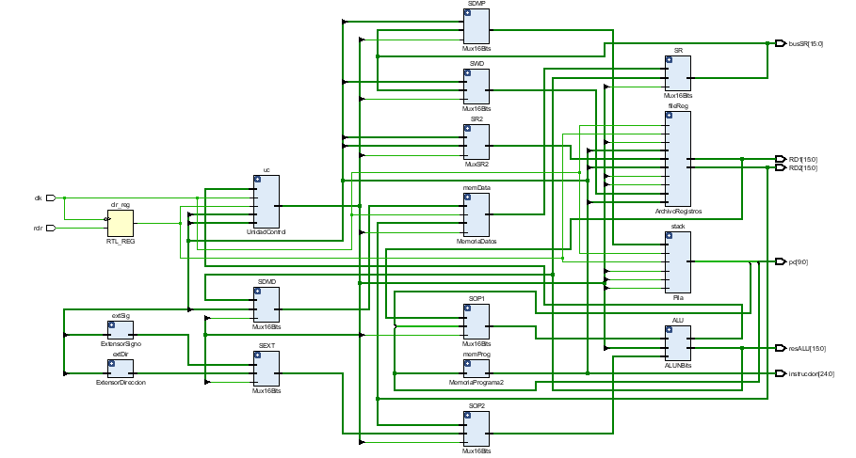
Diagrama RTL

Slide 8
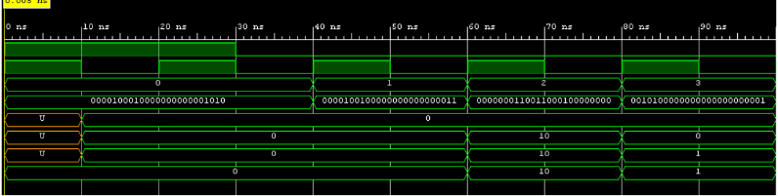
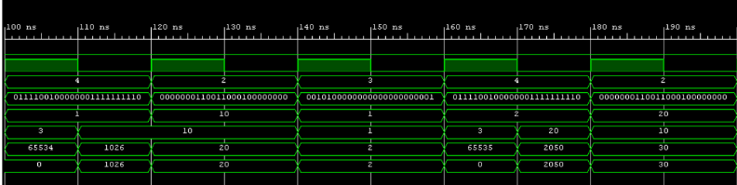
Forma de onda

Slide 9
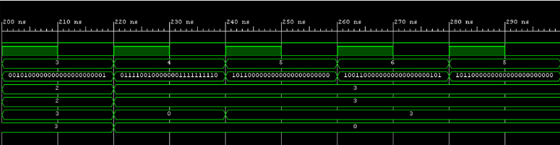
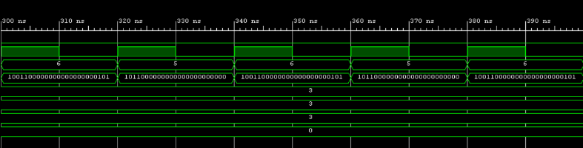
Forma de onda

Slide 10
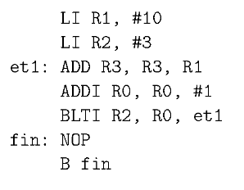
Tabla de resultados
Puerto | Ciclo 1 | Ciclo 2 | Ciclo 3 | Ciclo 4 | Ciclo 5 | Ciclo 6 | Ciclo 7 | Ciclo 7 | Ciclo 8 | Ciclo 9 | Ciclo 11
PC | 0 | 0 | 2 | 2 | 3 | 4 | 2 | 2 | 3 | 4
Instrucción | LI R1, #10 | LI R1, #10 | LI R2, #3 | ADD R3, R3, R1 | ADDI R0,R0,#1 | BLTI R2,R0,0x3FE |  | ADD R3, R3, R1 | ADDI R0,R0,#1 | BLTI R2,R0,0x3FE
readData1 | 0 | 0 | 0 | 0 | 0 | 1 |  | 10 | 1 | 2
readData2 | 0 | 0 | 0 | 10 | 0 | 3 | 10 | 10 | 1 | 3 | 20
Resultado ALU | 0 | 0 | 0 | 10 | 1 | 65534 | 1026 | 20 | 2 | 65534 | 2050
BusSR | 0 | 0 | 0 | 10 | 1 | 0 | 1026 | 20 | 2 | 0 | 2050

